Slide 1
Promoção de Saúde Bucal em Pacientes Acamados na Atenção PRIMÁRIA, na UBS VINDILINA EM SINOP- MT
Sirlene Koraleski
Coordenadora em Saúde Bucal pela Secretaria Municipal de Saúde
Sinop MT
Notes:
Para usar este slide de animação de título com uma nova imagem, basta 1) mover a forma semitransparente superior para o lado, 2) excluir a imagem do espaço reservado, 3) clicar no ícone da imagem para adicionar uma nova imagem, 4) mover a forma semitransparente de volta à posição original, 5) atualizar o texto no slide.

Slide 2
Com a população no último senso de 2024, de 216,090 habitantes , com cobertura da APS de 64%, contamos com 24 unidades básicas de Saúde e 40 equipes de Saúde da Família, contudo somente 25 equipes de Saúde Bucal e 4 em trâmite de credenciamento, sendo 39,92 % em cobertura de Saúde Bucal.
A equipe da UBS Vindilina através da Enfermeira Vânia, fez um levantamento sobre a população acamada da unidade, e após levantamento da ACS Marise, Marcos e Francisca , verificou se que na área da Unidade contávamos com 05 pacientes acamados e 15 domiciliados.
Iniciou se então as visitas com a dentista Gabriela e auxiliar, Michele, para verificar o nível de agravos de doenças bucais, contudo , após as visitas iniciou se os atendimentos clínicos.
Nosso carro deslocou se a casa do paciente com cadeira portátil odontológica para realizar os atendimentos.
Realizamos os atendimentos em 05 pacientes acamados e orientações e avaliações nos demais .

Slide 3
Equipamentos portáteis utilizados nos atendimentos

Slide 4
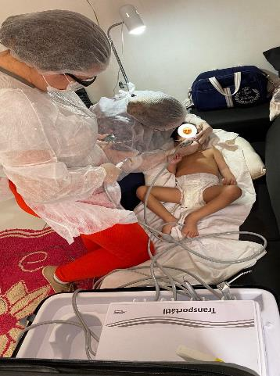
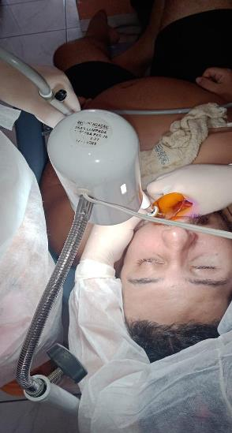
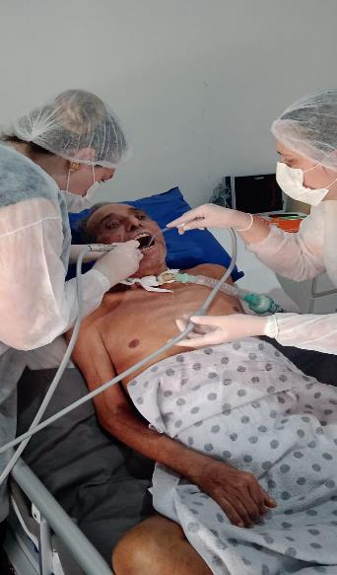
Os atendimentos foram desde orientações de Saúde bucal à extrações simples.
Realizamos também orientações de saúde bucal aos cuidadores, com técnicas de higiene oral e cuidados especiais com pacientes acamados.
Educação do paciente sobre a importância da Saúde Bucal e os riscos associados aos problemas bucais.

Slide 5
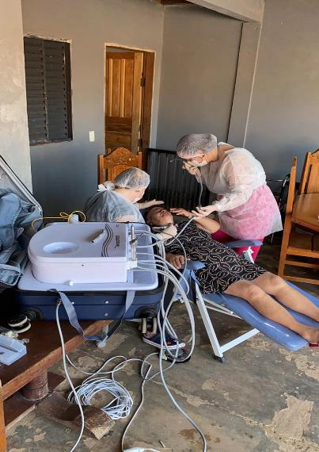
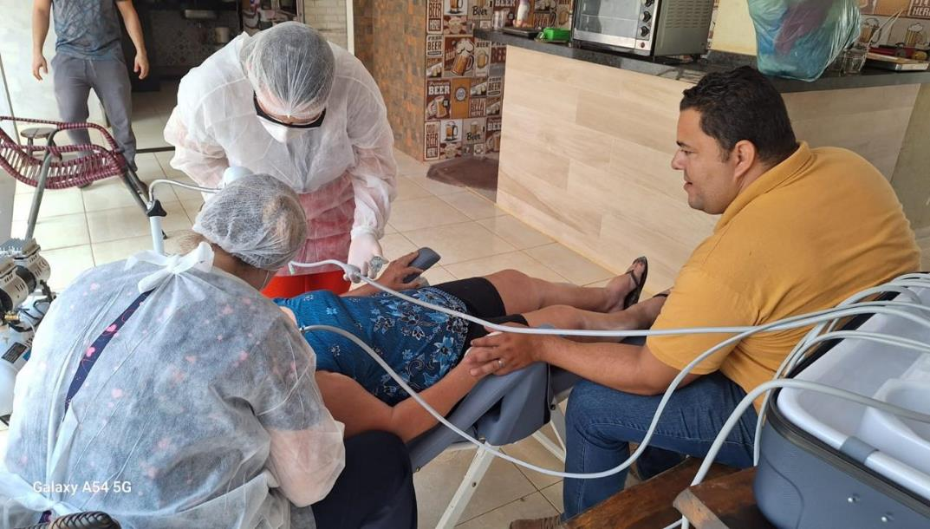
Foi surpreendente a adesão da família , unidade e gestão, pois assim conseguimos atender o proposto de atendimentos à pacientes que tínhamos na área da UBS Vindilina em SINOP MT.
ACS MARCOS DANDO SEGURANÇA À PACIENTE

Slide 6
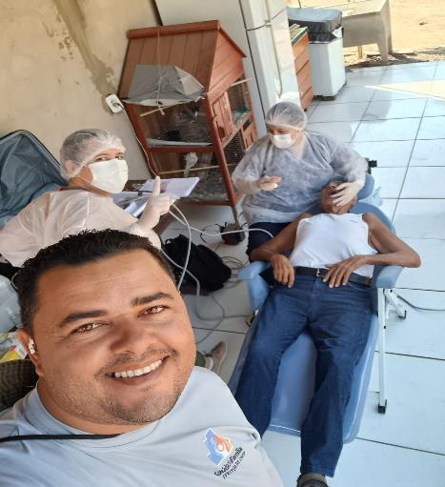
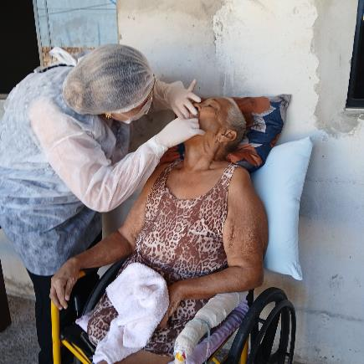
O objetivo maior é a Prevenção de problemas bucais, como cáries, gengivite, infecções e a melhoria da qualidade de vida e bem-estar dos pacientes, já que os mesmos são tratados ali em sua residência, assim como a redução de risco de complicações sistêmicas relacionadas à saúde .
Concluímos que o acompanhamento à esses pacientes , corresponde a uma baixa procura pela média e Alta complexidade, pois acompanhados na unidade, muitos não precisarão recorrer à um centro cirúrgico, demandando da média e alta complexidade.

Slide 7
Gostaria de expressar nossos mais sinceros agradecimentos à todos os profissionais da UBS Vindilina, em Especial Dra Gabriela Schmidt, ASB Michele Machimer, Enf. Vânia ,ACS Marcos, ACS Marise, ACS Francisca e o motorista Arnaldo, pelo excelente trabalho que têm realizado.
O compromisso, dedicação e cuidado de cada um de vocês têm sido fundamentais no desenvolvimento de um trabalho belíssimo e essencial para a comunidade. A atenção, o respeito e a competência de todos fazem toda a diferença.
Somos muito gratos por contar com uma equipe tão comprometida e profissional.
OBRIGADA!
Notes:
Para usar este slide de animação de título com uma nova imagem, basta 1) mover a forma semitransparente superior para o lado, 2) excluir a imagem do espaço reservado, 3) clicar no ícone da imagem para adicionar uma nova imagem, 4) mover a forma semitransparente de volta à posição original, 5) atualizar o texto no slide.

